Slide 1
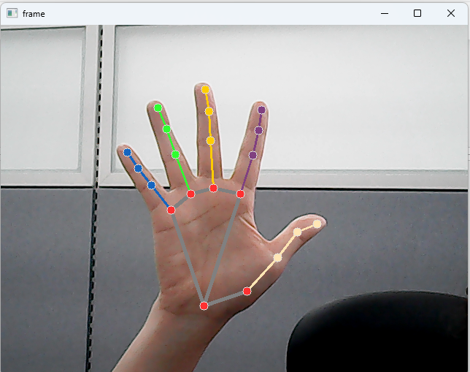
랜드마크 표기

Slide 2
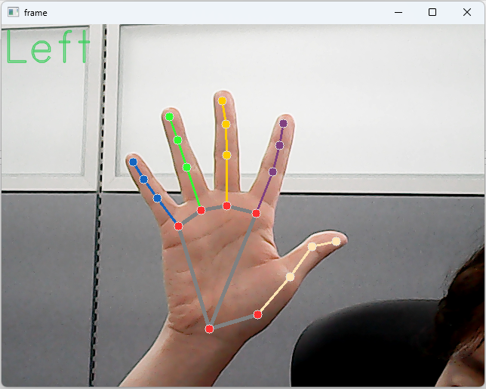
왼손, 오른손 표기

Slide 3
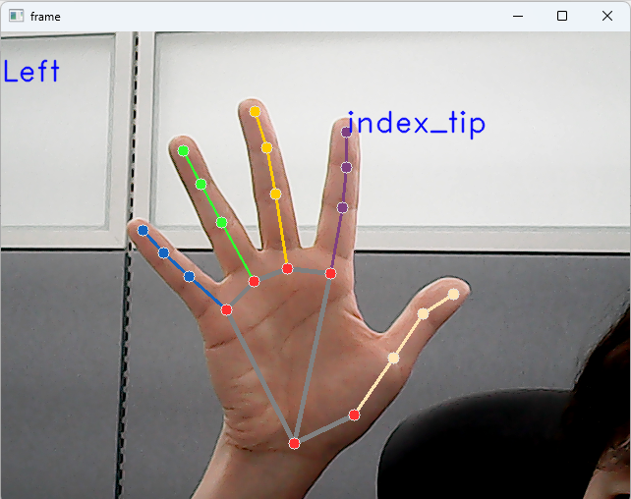
두번째 손가락 표시

Slide 4
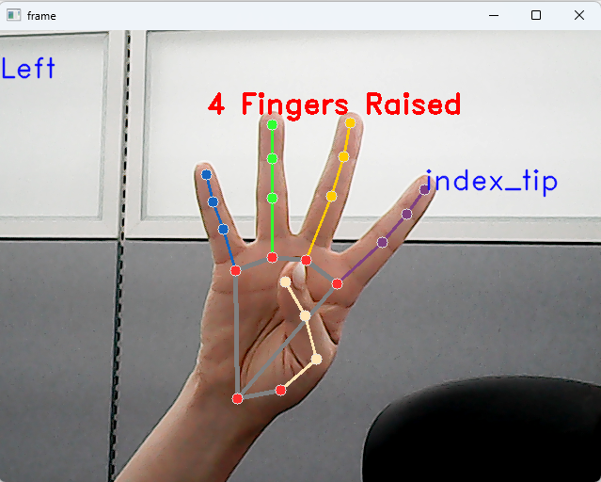
손가락 올린 개수 표기

